Slide 1
Sistema de Gestión
Bibliotecaria - UNILIB
RF
UML
Presentación de Rúbrica 2
4+1
Modelado UML · Arquitectura 4+1 · Calidad ISO/IEC 25010
ISO
Enfoque resumido para exposición
UNILIB · Ingeniería de Software · Rúbrica 2
01

Slide 2
Ruta de la segunda parte
Recorrido por las entregas clave: desde requisitos hasta evaluación de calidad del sistema.
1
Requisitos
2
Modelado UML
3
Arquitectura 4+1
4
Calidad ISO
→
→
→
Objetivo
Evidenciar el diseño completo del sistema UNILIB mediante UML, arquitectura 4+1 e ISO/IEC 25010.
Resultado esperado
Documentación sólida y trazable como base para construcción, integración, pruebas y mantenimiento futuro.
UNILIB · Ingeniería de Software · Rúbrica 2
02

Slide 3
Requisitos funcionales clave
Agrupados por módulos para facilitar diseño y trazabilidad.
Usuarios y roles
Catálogo
Préstamos
Reservas y multas
Reportes y auditoría
1
2
3
4
5
RF-01, RF-02
registro, login y perfiles
RF-03, RF-09
búsqueda y CRUD
RF-04, RF-05, RF-06
solicitud, devolución, renovación
RF-07, RF-11
cola de espera y cálculo
RF-10, RF-13, RF-14
reportes, logs y validación
Los RF alimentan los diagramas UML y la arquitectura por componentes.
UNILIB · Ingeniería de Software · Rúbrica 2
03

Slide 4
Requisitos no funcionales
Criterios medibles para asegurar calidad del producto.
Disponibilidad
99.5%
Seguridad
JWT · TLS
Rendimiento
< 2 seg
Usabilidad
< 1 hora
UNILIB
Mantenibilidad
tests ≥ 80%
Escalabilidad
+50% usuarios
Portabilidad
responsive
UNILIB · Ingeniería de Software · Rúbrica 2
04

Slide 5
Modelado UML aplicado
Cada diagrama resuelve una pregunta distinta del diseño.
Casos de uso
Actores, roles y funciones del sistema
Clases
Entidades, atributos y relaciones
Componentes
Módulos, interfaces y dependencias
Actividad
Pasos, decisiones y transiciones
Despliegue
Servidores, nodos y comunicación
Los 5 diagramas UML cubren todos los aspectos del diseño del sistema.
UNILIB · Ingeniería de Software · Rúbrica 2
05

Slide 6
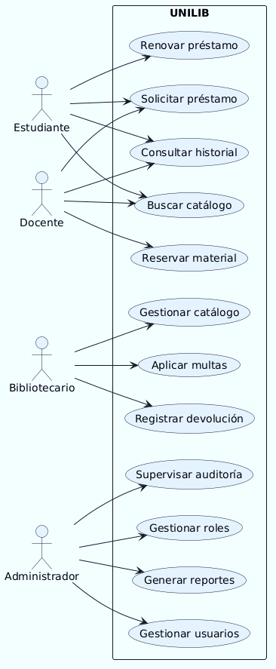
Casos de uso: actores y servicios
Define los actores del sistema (Estudiante, Bibliotecario, Admin) y sus interacciones con los módulos principales: préstamos, reservas, catálogo y reportes.
Sistema UNILIB
UNILIB · Ingeniería de Software · Rúbrica 2
06

Slide 7
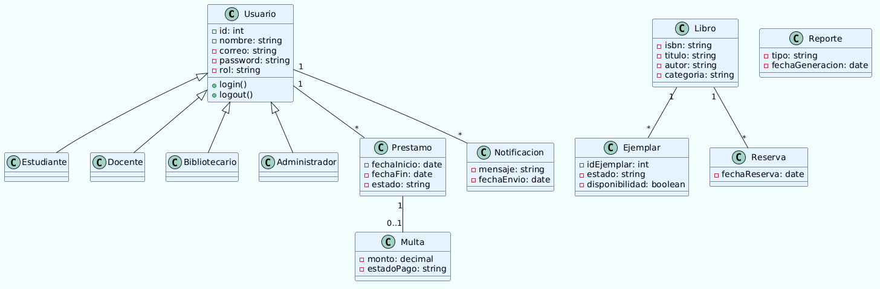
Clases: modelo de dominio
Modelo de dominio con clases clave: Usuario, Libro, Préstamo, Reserva y Multa. Incluye atributos, métodos y relaciones de cardinalidad entre entidades.
UNILIB · Ingeniería de Software · Rúbrica 2
07

Slide 8
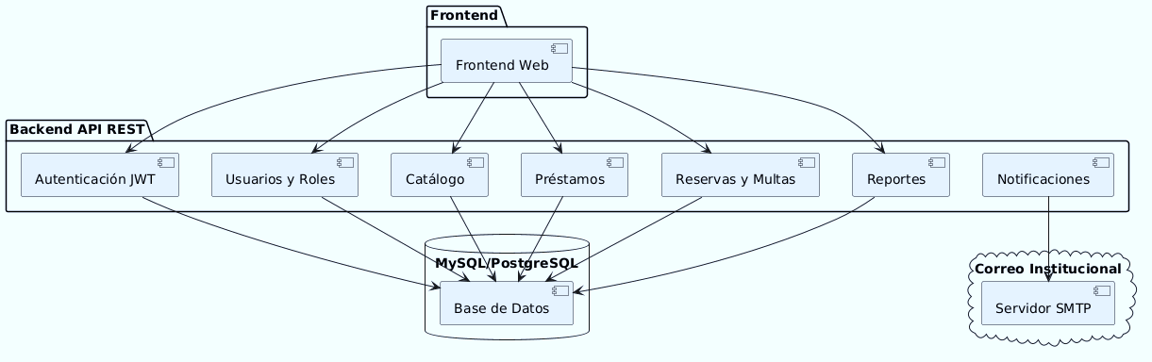
Componentes: integración del sistema
Frontend React se comunica con la API REST (Node.js/Spring). Los módulos internos: Auth, Catálogo, Préstamos, Reservas y Notificaciones acceden a la base de datos central.
UNILIB · Ingeniería de Software · Rúbrica 2
08

Slide 9
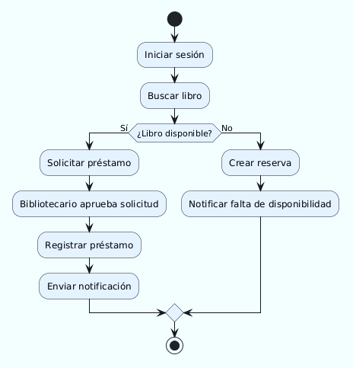
Actividad: solicitud de préstamo
El Estudiante busca y solicita un libro. El sistema verifica disponibilidad, registra el préstamo y envía notificación de confirmación con fecha de devolución.
UNILIB · Ingeniería de Software · Rúbrica 2
09

Slide 10
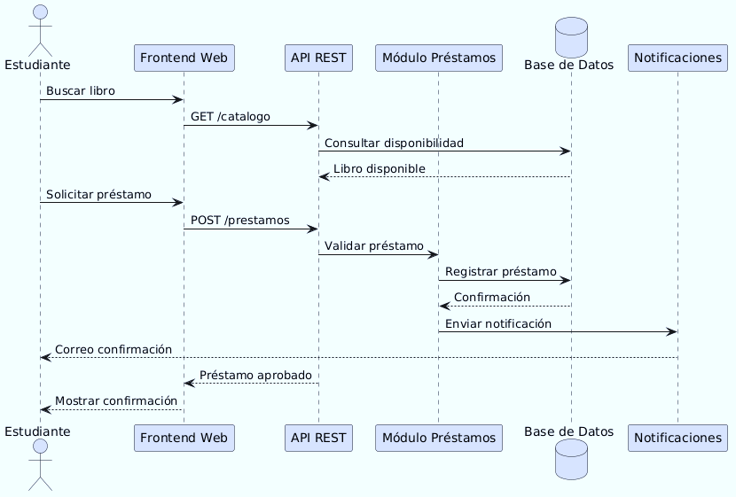
Diagrama de Secuencia - Solicitud de Préstamo
El diagrama representa la interacción temporal entre el estudiante, frontend, API REST y servicios backend durante el proceso de préstamo bibliotecario.
UNILIB · Ingeniería de Software · Rúbrica 2
09

Slide 11
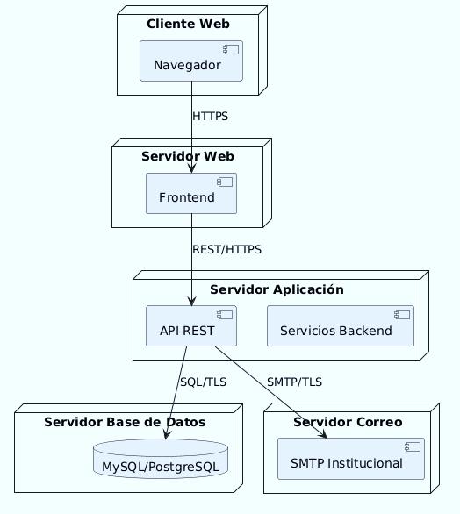
Despliegue: infraestructura base
Cliente web en navegador, API REST y servidor de aplicación en la nube, base de datos MySQL en servidor dedicado. Comunicación via HTTPS/TLS entre todos los nodos.
UNILIB · Ingeniería de Software · Rúbrica 2
10

Slide 12
Modelo arquitectónico 4+1
Cinco vistas para explicar diseño, desarrollo e integración.
Vista | UML Aplicado | Objetivo Arquitectónico
Vista lógica | Diagrama de clases | Representar entidades y relaciones del dominio bibliotecario
Vista procesos | Diagrama de actividades | Modelar el flujo operativo de préstamos y reservas
Vista desarrollo | Diagrama de componentes | Organizar módulos desacoplados y mantenibles
Vista física | Diagrama de despliegue | Representar infraestructura y comunicación segura
+1 Escenarios | Diagrama de casos de uso | Validar interacción entre actores y sistema
Decisiones Arquitectónicas
Arquitectura cliente-servidor (frontend + backend separados)
API REST desacoplada con versionado de endpoints
Autenticación stateless con tokens JWT firmados
Comunicación encriptada HTTPS/TLS en todos los canales
Base de datos relacional MySQL/PostgreSQL con ORM
Arquitectura modular orientada a mantenibilidad, escalabilidad y bajo acoplamiento
UNILIB · Ingeniería de Software · Rúbrica 2
11

Slide 13
Calidad seleccionada: ISO/IEC 25010
Estándar internacional de calidad del producto software. Nielsen y WCAG complementan usabilidad y accesibilidad.
Adecuación
funcional
Eficiencia
Confiabilidad
Seguridad
Usabilidad
Mantenibilidad
Portabilidad
Escalabilidad
Cierre de rúbrica
UML + Arquitectura 4+1 + ISO/IEC 25010 conforman el marco completo de diseño, arquitectura y calidad del sistema.
UNILIB queda completamente trazable: desde los requisitos funcionales hasta el diseño arquitectónico, pruebas y métricas de calidad.
UNILIB · Ingeniería de Software · Rúbrica 2
12

